Slide 1

输入标题
点击此处填充内容
点击此处填充内容
点击此处填充内容
点击此处填充内容
点击此处填充内容
中国人民大学大型仪器预约管理系统
输入标题
小组成员：何雨琪，何青蓉，李世超，
张晓玲，官佳薇
点击此处填充内容
点击此处填充内容
点击此处填充内容
点击此处填充内容
点击此处填充内容

Slide 2
项目背景
输入标题
目前我国高等院校发展迅速，拥有的大型仪器设备日益增多，提高这些大型仪器设备的使用率，使得这些仪器设备更好的为教学科研发挥更大的作用，成为大型仪器管理的重要目标。
为了使得各大型仪器能够被实时预约、合理使用，我们开发一个专为本校大型仪器预约管理而设计的综合系统，实现大型仪器设备信息管理、预约信息管理、用户信息及角色管理、记录实验日志信息等功能模块，让仪器预约及管理能够更加高效便捷。

Slide 3

目录
输入标题
概念设计
使用流程
实体设计
关系设计
系统设计
预约流程
系统功能
问题&改进
数据一致性
并发控制（事务）
索引
收获&体会

Slide 4
概念设计
输入标题
01

Slide 5
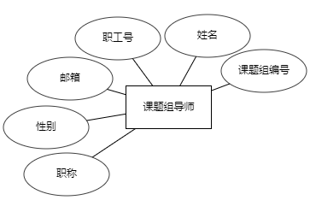
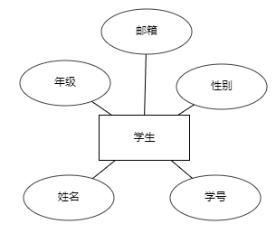
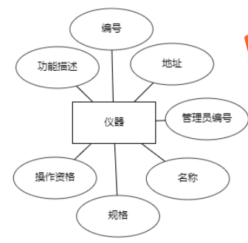
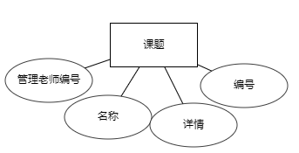
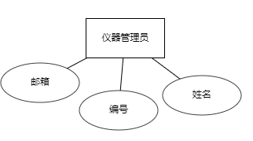
数据库实体：
各实体由主键标识，保证实体的完整性，实体之间通过外键连接约束，保证了数据的参照完整性

Slide 6
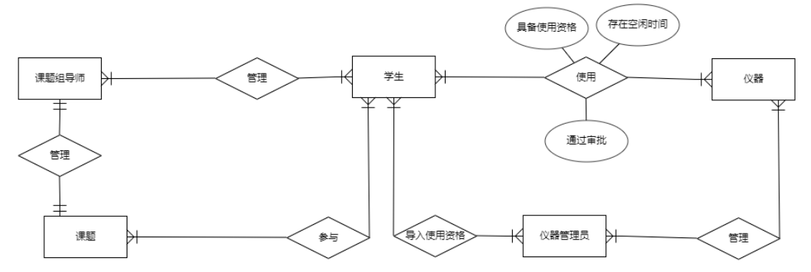
关系设计:

Slide 7
系统设计
输入标题
02
点击此处填充内容
点击此处填充内容
点击此处填充内容
点击此处填充内容
点击此处填充内容
输入标题

Slide 8
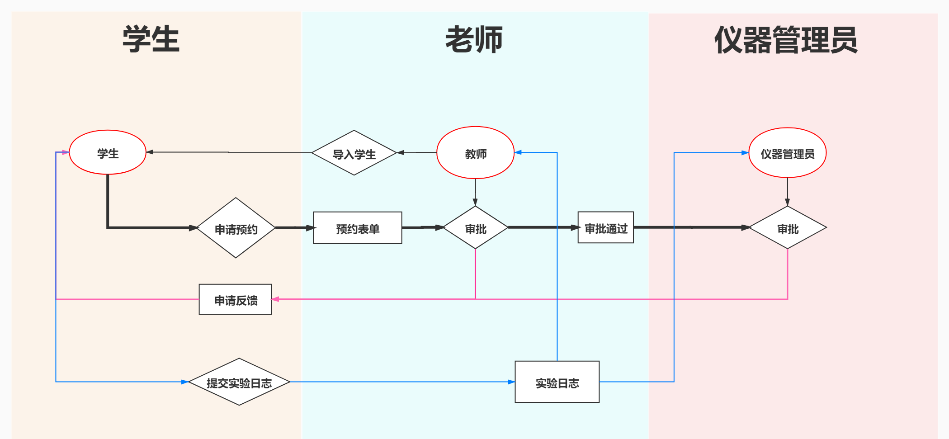
预约流程：

Slide 9
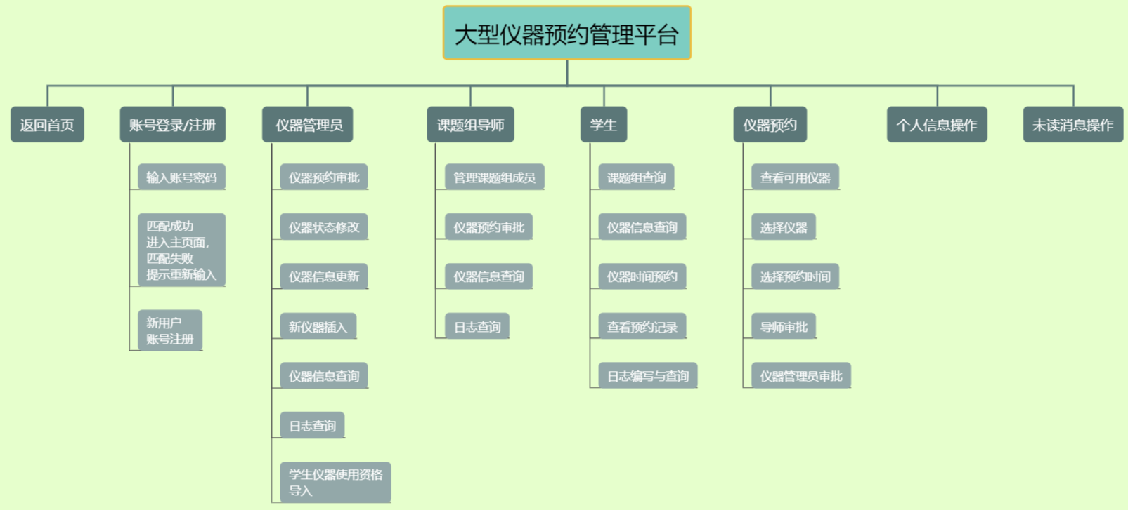
系统功能
输入标题

Slide 10
问题&改进
输入标题
03
点击此处填充内容
点击此处填充内容
点击此处填充内容
点击此处填充内容
点击此处填充内容
输入标题

Slide 11
问题&改进
输入标题
数据一致性
外键
更新、删除受限
更新：
级联更新：针对主码
触发器
仪器“故障”→仪器预约状态修改为“-3”
取消仪器操作资格→删除仪器-操作资格关系表 Qualification 相应记录

Slide 12
问题&改进
输入标题
数据一致性
删除：级联删除、触发器
级联删除
SC表（学生-课题组）
Equip_Manage表（仪器-仪器管理员）
Qualification表（仪器-学生使用资格）
触发器：希望保留信息
设置“特殊仪器”：仪器信息被删除时，仪器日志表Equip_Log、仪器预约表Appoint_index的equip_id设为-1，指向“特殊仪器”
设置“特殊状态”：仪器预约表Appoint_index的预约状态设为“-3”

Slide 13
问题&改进
输入标题
数据一致性
仪器状态
仪器管理员检修或删除仪器时，通过触发器update预约记录表中的预约状态字段，告知学生。
学生实验后提交日志时，若填写仪器出现故障，则通过触发器update仪器表中的仪器状态字段，告知仪器管理员。
预约状态
教师或仪器管理员审核预约后，审核通过或驳回信息通过触发器update预约表中的预约状态字段，告知学生。

Slide 14
问题&改进
输入标题
功能逻辑改善（前后端协作实现）
插入和更新仪器信息时前端检测是否非空，并对日期格式有要求
预约只能选择当前时刻以后的时间段
前端日历点击事件控制
只有到达实验时间的实验日志允许编辑和提交
实验日志只需要编辑必要信息，已知信息自动填充
实验日志可保存关闭，再次编辑时显示上次保存状态

Slide 15
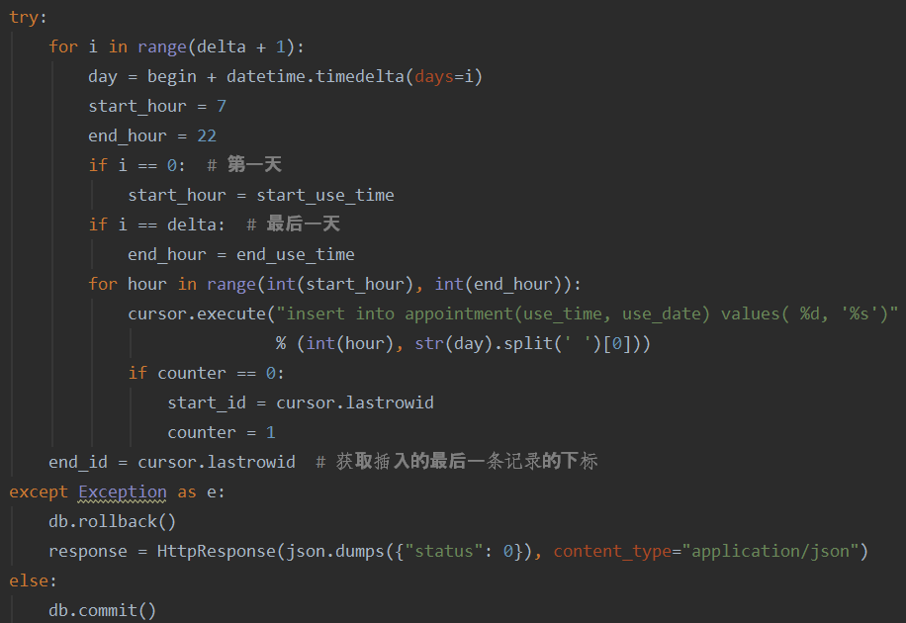
问题&改进
输入标题
预约并发
pymysql实现预约事务
日期和仪器id绑定设置UNIQUE
插入预约表时检查时间是否可用，若不可用则Rollback。
日期索引

Slide 16
收获&体会
输入标题
04
点击此处填充内容
点击此处填充内容
点击此处填充内容
点击此处填充内容
点击此处填充内容
输入标题

Slide 17
收获&体会
输入标题
丰富经验
第一个实用性系统
Django + bootstrap javascript mysql
思维博弈
甲乙双方面考量
多角度多身份考虑问题并思考解决方式
前后端多角度解决问题

Slide 18


感谢聆听

